Slide 1
Thứ tư ngày 28 tháng 9 năm 2022
đọc

Slide 2
Thứ tư ngày 28 tháng 9 năm 2022
đọc
Con đường đến trường
Đỗ Đăng Dương

Slide 3
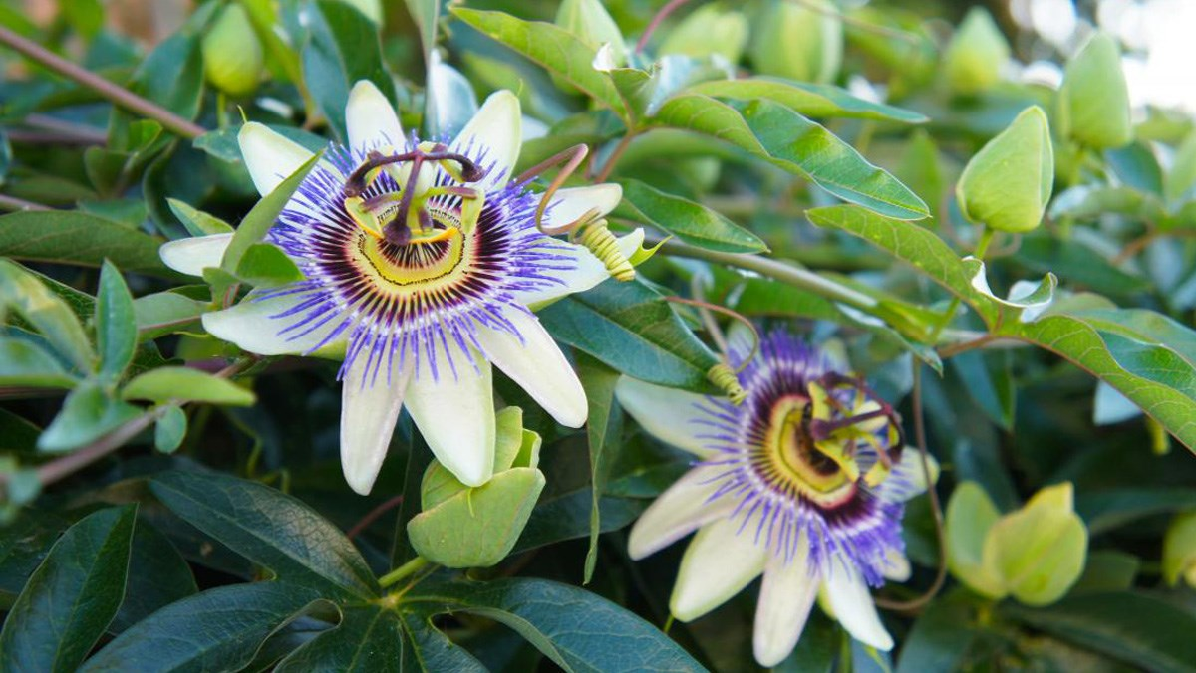
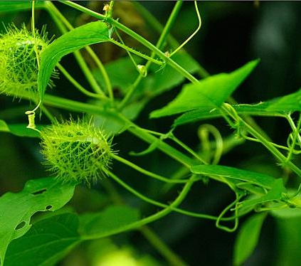

Slide 4
Thứ tư ngày 28 tháng 9 năm 2022
đọc
Con đường đến trường
Đỗ Đăng Dương
1. Luyện đọc đúng

Slide 5


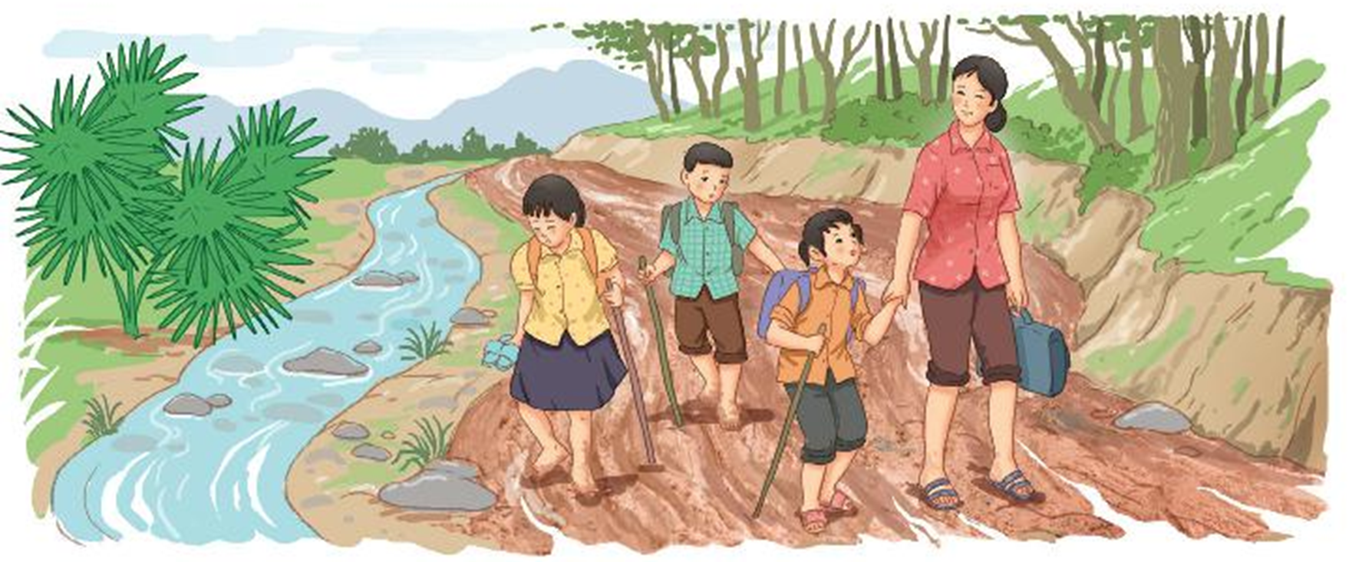

Luyện đọc từ khó
lúp xúp
lầy lội
nước lũ

Slide 6
Đất dưới chân xốp nhẹ như bông, thỉnh thoảng một viên đá dăm hoặc một viên sỏi nhói nhẹ vào gan bàn chân.

Slide 7
Đất dưới chân / xốp nhẹ như bông, thỉnh thoảng một viên đá dăm / hoặc một viên sỏi / nhói nhẹ vào gan bàn chân.

Slide 8

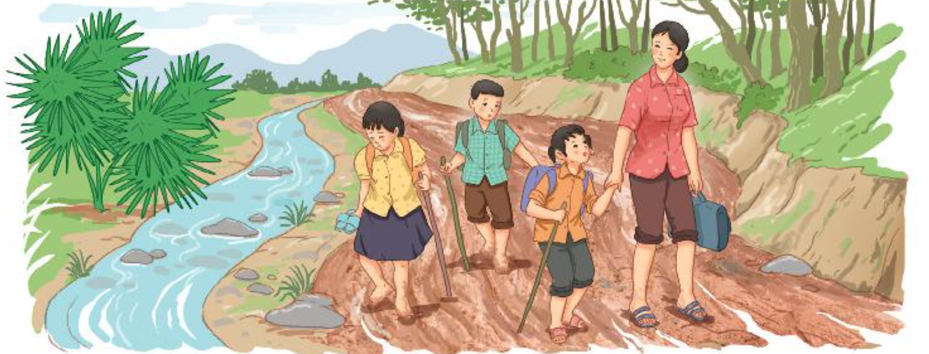
Để khỏi ngã, tôi thường tháo phăng đôi dép nhựa / và bước đi bằng cách / bấm mười đầu ngón chân xuống mặt đường.
Để khỏi ngã, tôi thường tháo phăng đôi dép nhựa và bước đi bằng cách bấm mười đầu ngón chân xuống mặt đường.

Slide 9
Luyện đọc đoạn

Slide 10
Thứ tư ngày 28 tháng 9 năm 2022
đọc
Con đường đến trường
Đỗ Đăng Dương
1. Luyện đọc đúng
2. Tìm hiểu bài

Slide 11
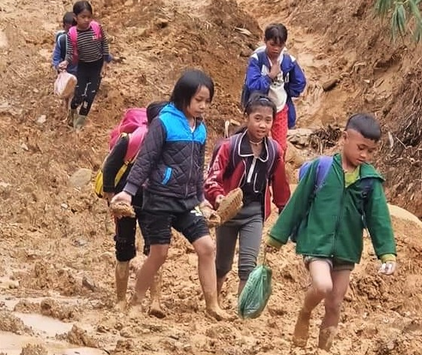
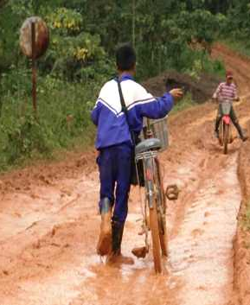

Slide 13
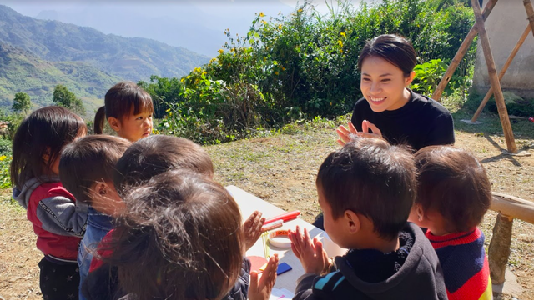
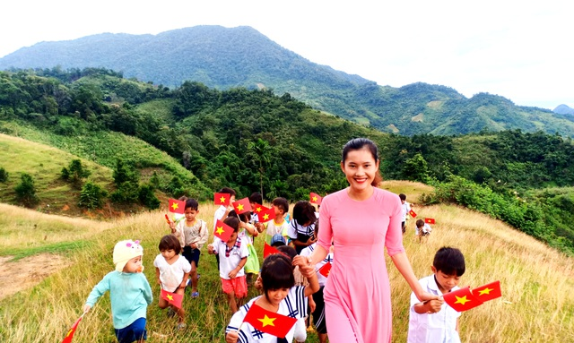
Notes:
GV chốt: Bạn nhỏ không nghỉ một buổi nào vì xúc động với tình cảm của cô, cô đã đón và đưa các bạn đến lớp trong những ngày trời mưa, giá rét. Chắc chắn là bạn nhỏ rất yêu thương, quý trọng cô giáo của mình. Và đó cũng là ý chính của đoạn 4.

Slide 14
Thứ tư ngày 28 tháng 9 năm 2022
đọc
Con đường đến trường
Đỗ Đăng Dương
1. Luyện đọc đúng
2. Tìm hiểu bài

Slide 15
Thứ tư ngày 28 tháng 9 năm 2022
đọc
Con đường đến trường
Đỗ Đăng Dương
1. Luyện đọc đúng
2. Tìm hiểu bài
Bài đọc là trải nghiệm của các bạn học sinh miền núi trên con đường đến trường. Qua đó cho chúng ta thấy sự lạc quan, tình yêu của các bạn nhỏ với trường lớp, thầy cô.

Slide 16
Thứ tư ngày 28 tháng 9 năm 2022
đọc
Con đường đến trường
Đỗ Đăng Dương
1. Luyện đọc đúng
2. Tìm hiểu bài

Slide 17

Xin kính chúc các thầy cô giáo mạnh khoẻ, chúc các em chăm ngoan, học giỏi.

